Slide 1
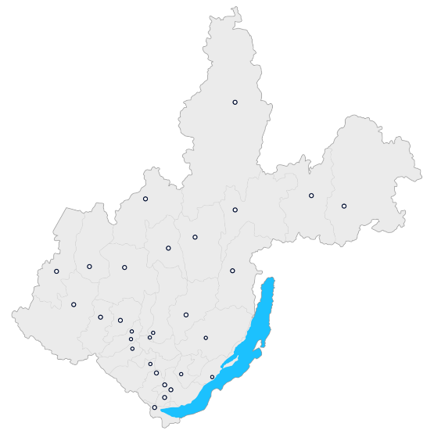
Успешные примеры мероприятий антикоррупционной направленности, реализуемые в организациях Иркутской области
Управление по профилактике коррупционных и иных правонарушений
Иркутск, 2023

Slide 2
ПРЕДУПРЕЖДЕНИЕ КОРРУПЦИИ В ОРГАНИЗАЦИЯХ ПРЕДПОЛАГАЕТ
Обязанность организаций принимать меры по предупреждению коррупции предусмотрена Федеральным законом «О противодействии коррупции»
Самостоятельность организаций в выборе конкретных мер по предупреждению коррупции
При разработке конкретных мер необходимо руководствоваться рекомендациями Минтруда России

Slide 3
Примеры локальных актов организаций
Кодекс деловой этики и комплаенс-политика
Устанавливает базовые принципы функционирования общей комплаенс-системы в компании, что расширяет ее возможности по управлению рисками, повышает маржинальность бизнеса и его финансовую устойчивость
План противодействия коррупции на 2021-2024 годы
В рамках исполнения плана утвержден перечень должностей, связанных с противодействием коррупции и организацией участия работников компании в мероприятиях по профессиональному развитию в области противодействия коррупции
Кодекс деловой этики и Политика в области противодействия мошенничеству, коррупции и легализации (отмыванию) доходов, полученных преступным путем
Основополагающие документы, регламентирующие ценности, принципы, стандарты и нормы поведения в области соблюдения этических норм и борьбы с коррупцией
3

Slide 4
Внешняя Независимая оценка антикоррупционной системы организации
Внешняя независимая оценка антикоррупционной системы служит целям поддержания процесса постоянного совершенствования системы, определения ее эффективности, а также помогает выявлять недостатки антикоррупционных процедур и вносить необходимые изменения и может выражаться:
Присоединением к Антикоррупционной хартии российского бизнеса
Цель Хартии – активное содействие добровольному внедрению российскими компаниями специальных антикоррупционных программ, предусматривающих процедуры: внутреннего контроля;
закупки на основе открытых торгов;
отказ от преференций;
финансовый контроль;
обучение и работу с персоналом;
содействие правоохранительным органам и др.
Получение сертификата ISO
Данный сертификат подтверждает соответствие системы менеджмента организации лучшим международным практикам в области комплаенса, в частности, в сфере антимонопольного и антикоррупционного законодательства
4

Slide 5
Профессиональное развитие в области противодействия коррупции
Организация профессионального развития в области противодействия коррупции предполагает организацию антикоррупционного обучения работников организации с итоговой проверкой знаний
В одной из организаций Иркутской области все работники проходят обучение по вопросам соблюдения Кодекса корпоративной этики, по итогам которого проводится проверочное тестирование не реже одного раза в три года.
В другой из организаций Иркутской области все работники ежегодно при оценке компетенций проходят тестирование на знание локальных актов, регулирующих вопросы противодействия коррупции
Электронный курс включает в себя изучение тем «Конфликт интересов и противодействие коррупции», «Отношения с подконтрольными юридическими лицами», «Обращение с информацией» и др.
5

Slide 6
Иные примеры
Выявление конфликта интересов
При трудоустройстве в компанию все кандидаты заполняют анкету о наличии или отсутствии конфликта интересов
Горячая линия
Компанией создан информационный канал, одной из целей которого является передача и фиксация информации о выявлении фактов противоправных действий, а также получение предложений по улучшению антикоррупционных и иных процедур внутреннего контроля
*Дизайн презентации разработан с использованием ресурсов Flaticon.com
6

